Slide 1



Slide 2

PROYECTO INVENTARIO MISCELÁNEA GINNA MARCELA
Diego Vargas
William Arias
Segundo Fontecha
Servicio Nacional de Aprendizaje –SENA, Centro de Electricidad Electrónica y Telecomunicaciones
Técnico en Programación de Software - TPS, Primer Trimestre
Instructor Albeiro Ramos
Bogotá, 25 de marzo de 2023

Slide 3

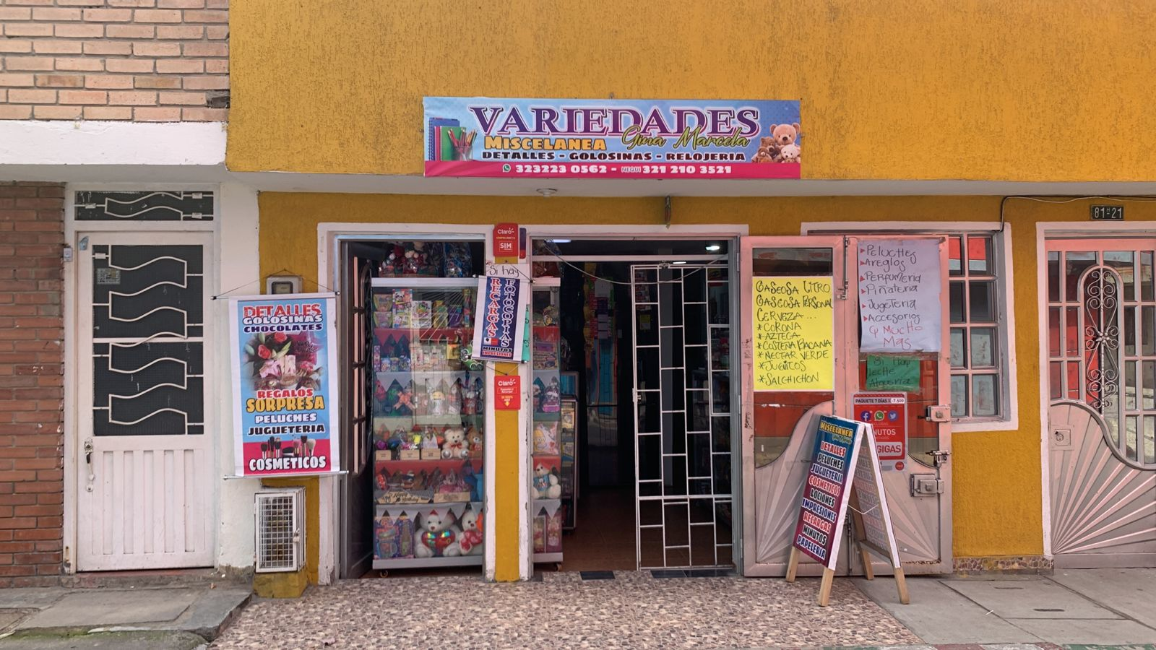
Introducción
El establecimiento en cuestión es una tienda minorista que se especializa en la venta de productos de papelería y miscelánea. Su objetivo principal es proporcionar a sus clientes una amplia variedad de productos esenciales para la escuela, el hogar, cuidado personal, juguetería a precios asequibles.
Sin embargo, en algunos establecimientos como miscelánea, es común encontrar que no cuentan con una base sólida en contabilidad, lo que puede generar una serie de problemas.

Slide 4
Nombre del Proyecto
Problema
Objetivos
Justificación
Alcance
Delimitación
Entregables Trimestre

Slide 5
Problema
La miscelánea Ginna Marcela ofrece una variedad de productos para papelería que se vende muy bien, pero del cual no existe registro de existencia o disponibilidad. El proceso de compra y venta no se registra actualmente, sino que se realiza de manera especulativa. Es decir, en la medida en que se percibe que los productos parecen venderse, se va surtiendo, lo que genera, en muchas ocasiones, que el producto quede retenido en la estantería sin que se pueda vender.
La Empresa, es decir, nombre, ubicación, a qué se dedica, etc.
Los Procesos en los que se va a intervenir : Proceso1, Proceso2, Proceso3
El análisis de la información: Utilización de las Técnicas e Instrumentos de recolección de datos: Revisión Documental (Análisis de datos). Entrevista (Entrevista). Encuesta (Cuestionario). Observación Directa (Diario de Campo). A quiénes: Cargo-Funciones.
Las necesidades encontradas: Proceso1 (Descripción del proceso y necesidades encontradas). Proceso2 (Descripción del proceso y necesidades encontradas). Proceso3 (Descripción del proceso y necesidades encontradas).
NOTA: No se usan viñetas o numeración, a menos que sea para contar o describir una serie de pasos. Se pueden utilizar imágenes de apoyo.

Slide 6

Problema
Logo Empresa
“Si se requiere esta diapositiva, de lo contrario eliminarla”

Slide 7
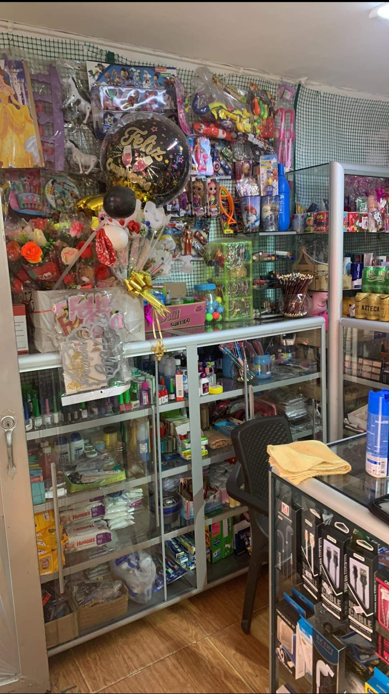
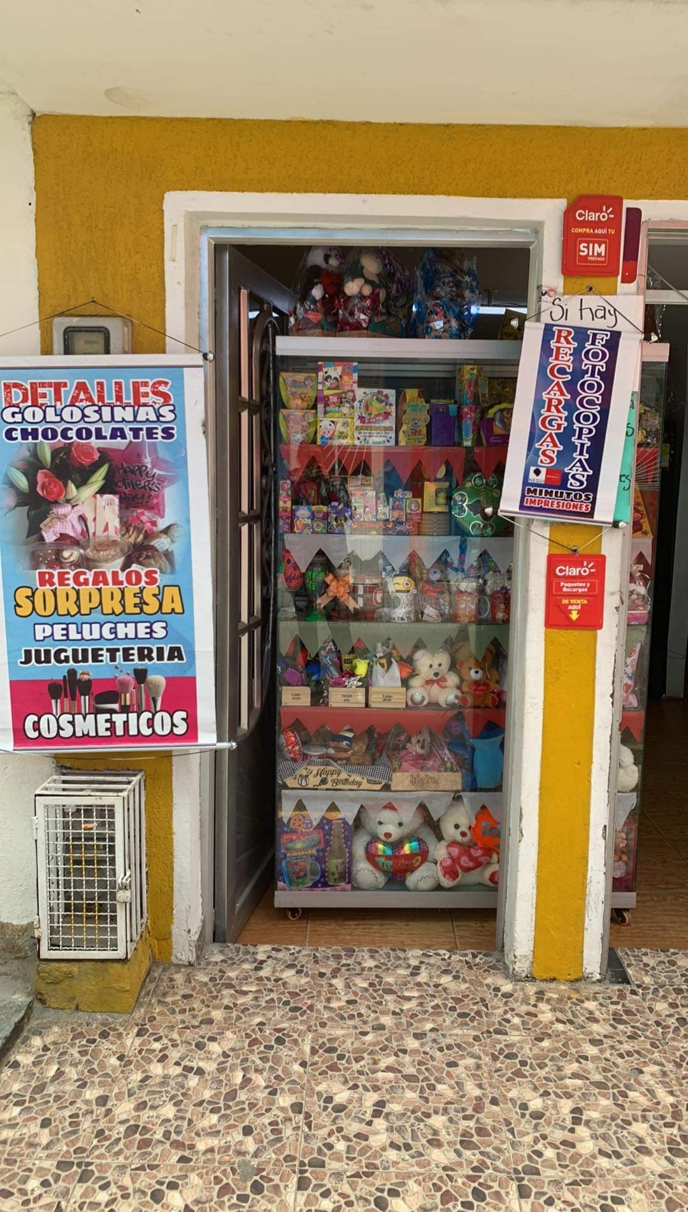
Objetivo General
Desarrollar un Sistema de Información Web [Nombre del Sistema] para el [seguimiento, apoyo, etc.] a los [procesos] de la Empresa [Nombre de la Empresa].
Objetivo Específicos
Gestionar los proveedores de la microempresa Ginna Marcela.
Administrar el registro de los productos entrantes y salientes de la microempresa.
Gestionar las facturas generadas por la microempresa Ginna Marcela.
Gestionar los usuarios del sistema MGM
Gestionar los reportes gráficos e impresos de la microempresa Ginna Marcela.

Slide 8
Justificación
Logo Empresa
Con el sistema MGM y las funcionalidades de registro y seguimiento de los procesos de venta y compra de la microempresa miscelánea Ginna Marcela, se pretende obtener información precisa de las ganancias y de los gastos, así como el detalle de los productos existentes, los proveedores, los clientes y las facturas que se generan, lo que es información valiosa para el negocio. Además, la microempresa se beneficiará de la automatización de los reportes, facilitando la toma de decisiones de manera efectiva, al tiempo que posibilita acciones de mejora en los procesos y agiliza los tiempos.
La solución: Se propone el desarrollo de un Sistema de Información Web denominado [Nombre del Sistema] que sirva como herramienta software de apoyo al seguimiento del/los [Nombre Proceso(s)] de la Empresa [Nombre Empresa].
La importancia del Sistema: Permitirá la gestión de los como usuarios de la Empresa [Nombre Empresa] [más Información]. En [ModProceso1] los [Perfiles Usuario] podrán [acciones del Sistema (beneficios comparados con las necesidades encontradas)]. En [ModProceso2] los [Perfiles Usuario] podrán [acciones del Sistema (beneficios comparados con las necesidades encontradas)]. Finalmente, facilitará la gestión de reportes gráficos e impresos, necesarios para la toma de decisiones del personal administrativo de la Empresa [Nombre Empresa].
El aporte al Sector: El Sistema [Nombre Empresa] servirá como aporte al sector [Sector], como [importancia para el Sector].
NOTA: No se usan viñetas o numeración, a menos que sea para contar o describir una serie de pasos. Se pueden utilizar imágenes de apoyo.

Slide 9
Justificación
Logo Empresa
“Si se requiere esta diapositiva, de lo contrario eliminarla”

Slide 10
Alcance
Logo Empresa
Párrafo o separación por punto describiendo (máximo 6 líneas por párrafo):
Qué hace el Sistema: Operaciones que los perfiles pueden hacer (ModProceso1, ModProceso2, ModProceso3)
Qué NO hace el Sistema: Operaciones que NO va hacer el Sistema (ModProceso4, ModProceso5).
Tecnologías: Descripción de tecnologías del proyecto (Arquitectura de software, patrones de diseño, Back-End, Frond-End, librerías, frameworks, entre otros)
NOTA: No se usan viñetas o numeración, a menos que sea para contar o describir una serie de pasos. Se pueden utilizar imágenes de apoyo.

Slide 11
Alcance
Logo Empresa
“Si se requiere esta diapositiva, de lo contrario eliminarla”

Slide 12
Delimitación
Logo Empresa
Párrafo o separación por punto describiendo (máximo 6 líneas por párrafo):
El cronograma: Hasta dónde va el proyecto en términos de Tiempo, actividades, evidencias, responsables, entre otros (Revisar concepto de Modelo Gantt)
NOTA: No se usan viñetas o numeración, a menos que sea para contar o describir una serie de pasos. Se pueden utilizar imágenes de apoyo.

Slide 13
Delimitación
Logo Empresa
“Si se requiere esta diapositiva, de lo contrario eliminarla”

Slide 14
Entregables Proyecto Formativo por Trimestre
Logo Empresa
Primer Trimestre
Plan de Proyecto
Levantamiento de Información
Diagrama de Procesos
IEEE-830 o Historias de Usuario
Diagrama Casos de Uso
Casos de Uso Extendido
Diagrama de Clases
Prototipo No Funcional
Patrón de Diseño
Entregables
Tercer Trimestre
Planeación de Pruebas
Ejecución de Pruebas
Entregables
Quinto Trimestre
Manual de Usuario
Sistema de Información Web – Remoto
Entregables
Cuarto Trimestre
Segundo Trimestre
Manual de Instalación
Configuración del Servidor de Aplicaciones
Configuración del Servidor de BBDD
Entregables
Modelo Entidad Relación
Modelo Relacional
Diccionario de Datos
Script de la BBDD
Sentencias DDL
Consultas DML
Automatización de la BBDD
Sistema de Información Web - Local
Entregables

